Slide 1
Gesty Jana Pawła II
Materiały zebrał Bartosz Polkowski 6a

Slide 2
otwartość

Slide 3
Odwiedzanie innych religii

Slide 4
gestykulacja

Slide 5
uśmiech

Slide 6
Przytulanie krzyża

Slide 7
Całowanie ziemi

Slide 8
Jan Paweł II w oknie papieskim

Slide 9
Samotna modlitwa

Slide 10
spojrzenie

Slide 11
Położenie rąk na głowie

Slide 12
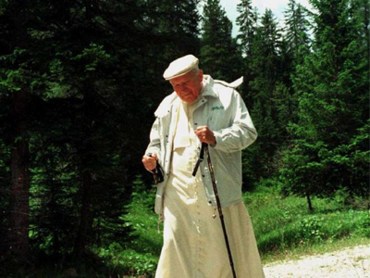
Umiłowanie przyrody

Slide 13
Przytulanie dzieci

Slide 14
Jazda na nartach

Slide 15
Cierpienie

Slide 16
Informatorzy
https://pl.aleteia.org/2018/10/15/gesty-jana-pawla-ii-ktore-przeszly-do-historii-ktore-najbardziej-za pamietaliscie/

